Slide 1
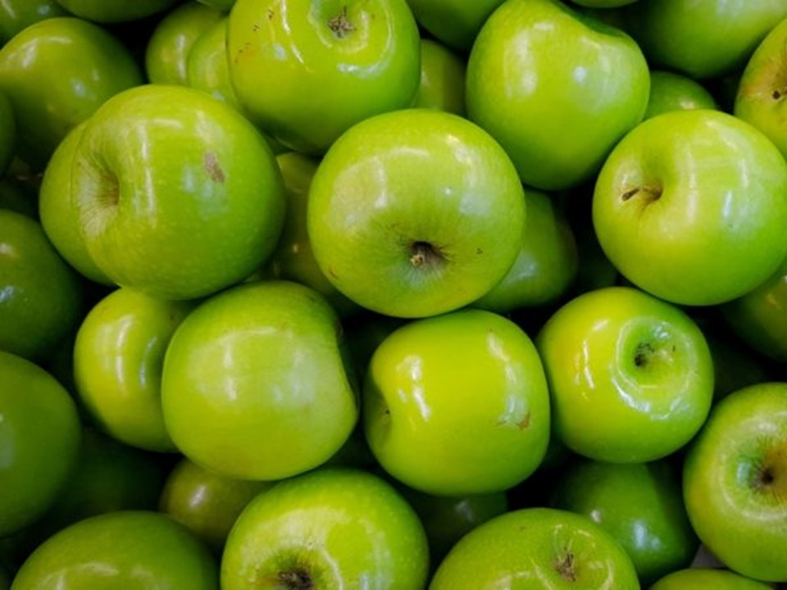
муниципальное дошкольное образовательное учреждение детский сад № 31
Яблочная викторина для родителей и педагогов
(к празднику Яблочный Спас)
Старший воспитатель
Сивцова Мария Александровна
Рыбинск 2022

Slide 2
Цель викторины: совершенствование работы детского сада и семьи в области духовно-нравственного воспитания. Закрепление знаний о летнем православном празднике – Яблочный Спас.
Ход викторины: включить презентацию. Прочитать вопрос и выбрать правильный ответ. Если ответ неправильный, яблоко исчезнет.

Slide 3
22 августа
19 августа
В какой день отмечается Яблочный Спас?
1 сентября
2 августа

Slide 4
Золотого
Зелёного
Преображение Господне отличается торжественностью. Какого цвета облачение в этот день у духовенства в храмах
Чёрного
Белого

Slide 5
искупаться в реке
работать на земле
Самое главное в праздник Преображения – это…
провести свадьбу, венчание
прийти на службу в храм

Slide 6
Виноград
Яблоки
В этот праздничный день по Уставу принято освящать плоды, какие?
Орехи
Арбузы

Slide 7
Стирать бельё
Печь пироги
В старину после освящения яблок было принято…?
Копать картошку
Ходить в лес за грибами

Slide 8
Иуда
Павел
В сопровождении каких учеников Иисус Христос отправился помолиться на гору Фавор?
Фома
Пётр, Иаков, Иоанн

Slide 9
Молодцы!!!
Приглашаем Вас к сотрудничеству!
муниципальное дошкольное образовательное учреждение детский сад № 31
152900 Ярославская область, город Рыбинск, улица Блюхера, дом 11 а, телефон 8 (4855) 26-24-87, e-mail dou31@rybadm.ru

